Slide 1
软件测试与验证
Meet Here 项目汇报
第九小组
时间:2020.01.03

Slide 2
目录
01
项目概览
CONTENTS
02
单元测试&接口测试
03
系统测试&性能测试
04
项目总结

Slide 3
01
项目概览

Slide 4




项目成员及分工
01
雷雨
项目经理
主要的前端开发
02
贺慈硕
部分前端开发
系统测试、性能测试
03
罗承棱
主要的后端开发
部分单元测试
04
倪晨浩
部分后端开发
单元测试、接口测试

Slide 5
系统实现的功能
1
用户
管理员
6
注册、登录、信息维护、忘记密码
登录、信息维护
2
完成
情况
场馆
新闻
场馆一览、关键字搜索、创建、修改
新闻一览、创建、修改、删除
5
3
评论/留言
订单
4
创建对新闻的评论、对场馆、本网站的留言、修改、删除
预约场馆、取消预约订单、场馆订单数统计与排名

Slide 6
测试完成情况
1
后端代码测试
后端接口测试
基于Junit5、Mockito的单元测试
基于Swagger的手工测试
完成
情况
4
2
系统测试
性能测试
3
手工测试、少部分基于Selenium的自动化测试
基于Jmeter的压力测试

Slide 7
功能演示

Slide 8
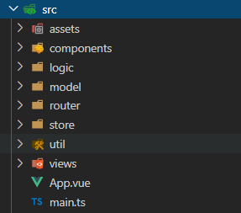
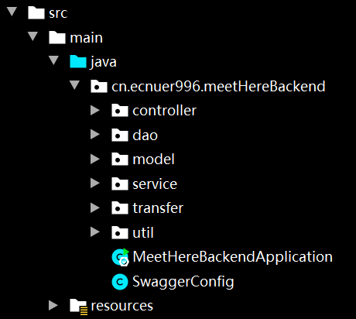
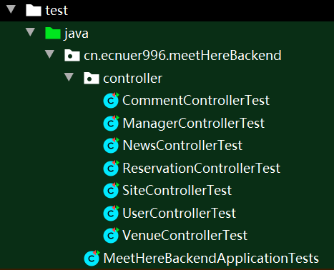



项目代码结构
前端源码结构
后端源码结构
后端测试代码结构

Slide 9
02
单元测试&接口测试

Slide 10
后端单元测试
01
JUnit
测试工具
02
Mockito
测试工具
03
覆盖准则
代码覆盖
04
测试层面
Dao层由MyBatis生成，不进行测试
针对于Controller层和Service层进行测试

Slide 11
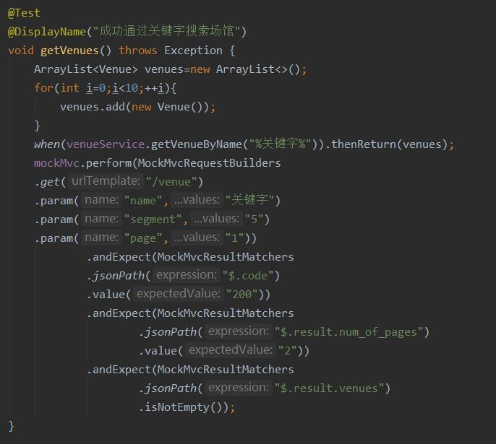
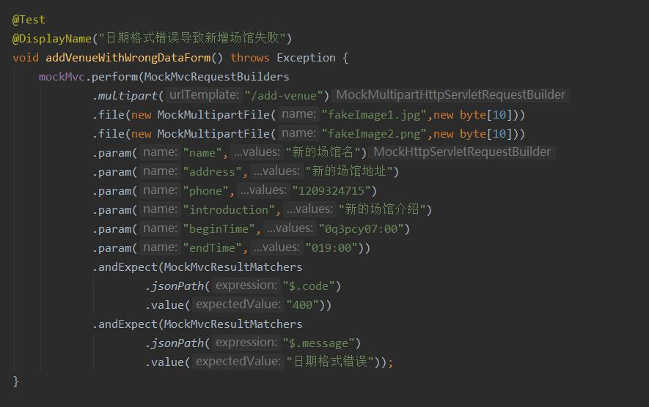
部分JUnit测试代码

Slide 12
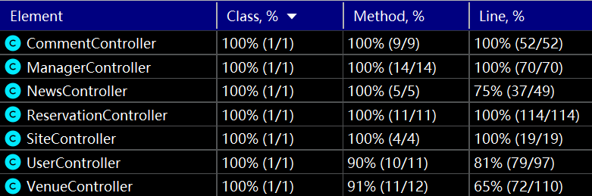
单元测试结果-Controller
经过我们小组的努力，最终我们的测试覆盖度达到了100%（类），97.3%（方法）、86.7%（代码行）。

Slide 13
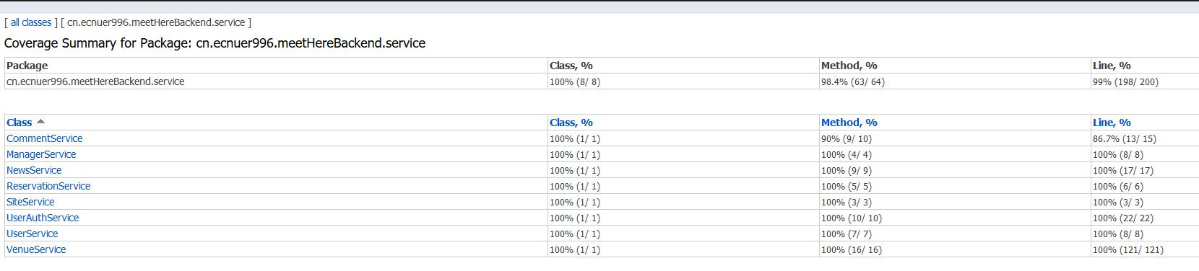
单元测试结果-Service
经过我们小组的努力，最终我们的测试覆盖度达到了100%（类），97.3%（方法）、86.7%（代码行）。

Slide 14
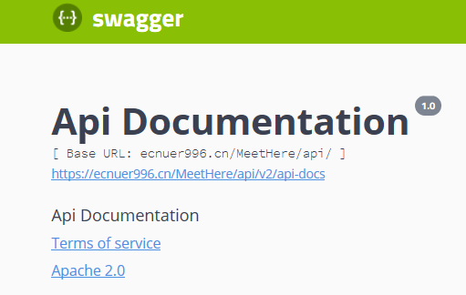

代码接口测试
25%
50%
接口测试
我们对项目制作了Swagger页面，用于前后端接口的交流。后端写好的API会把API调用详情放在Swagger上，前端通过访问这个网页预览接口，起到了有错就改，按需开发的作用。
Tip：使用swagger测试，一定要在测试之前提交代码并构建，否则无法远程调用噢！

Slide 15
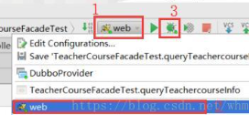

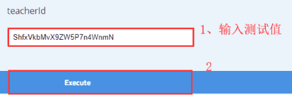
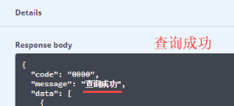
使用Swagger接口测试
可以通过访问 https://ecnuer996.cn/MeetHere/api/swagger-ui.html 查看我们项目的Swagger！
启动service和web
找到待测接口方法
赋值测试
查看测试结果

Slide 16
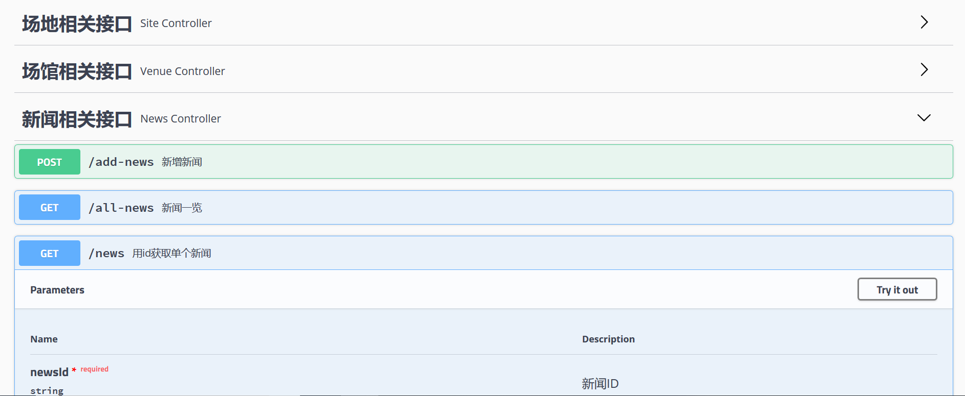
Swagger详情
可以通过访问 https://ecnuer996.cn/MeetHere/api/swagger-ui.html 查看我们项目的Swagger
启动service和web
在swagger中找到要测试的接口方法
赋值测试
查看测试结果

Slide 17
03
系统测试&性能测试

Slide 18
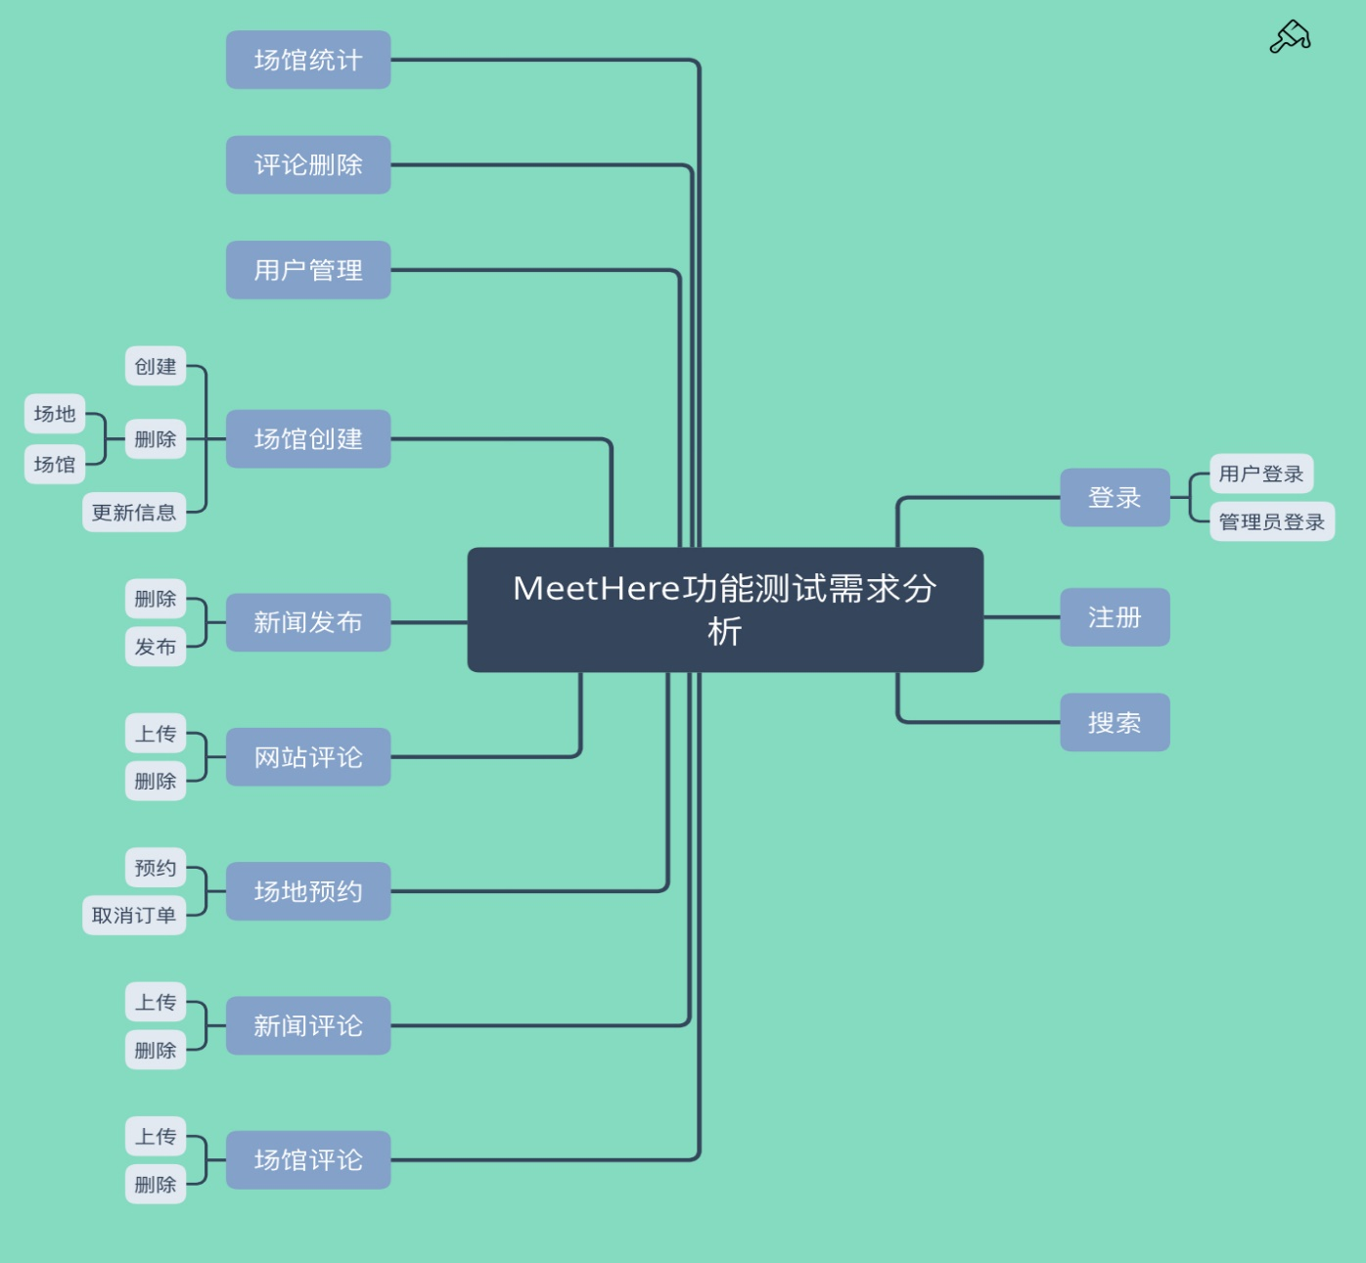
系统功能测试
基于UI分析功能测试需求

Slide 19
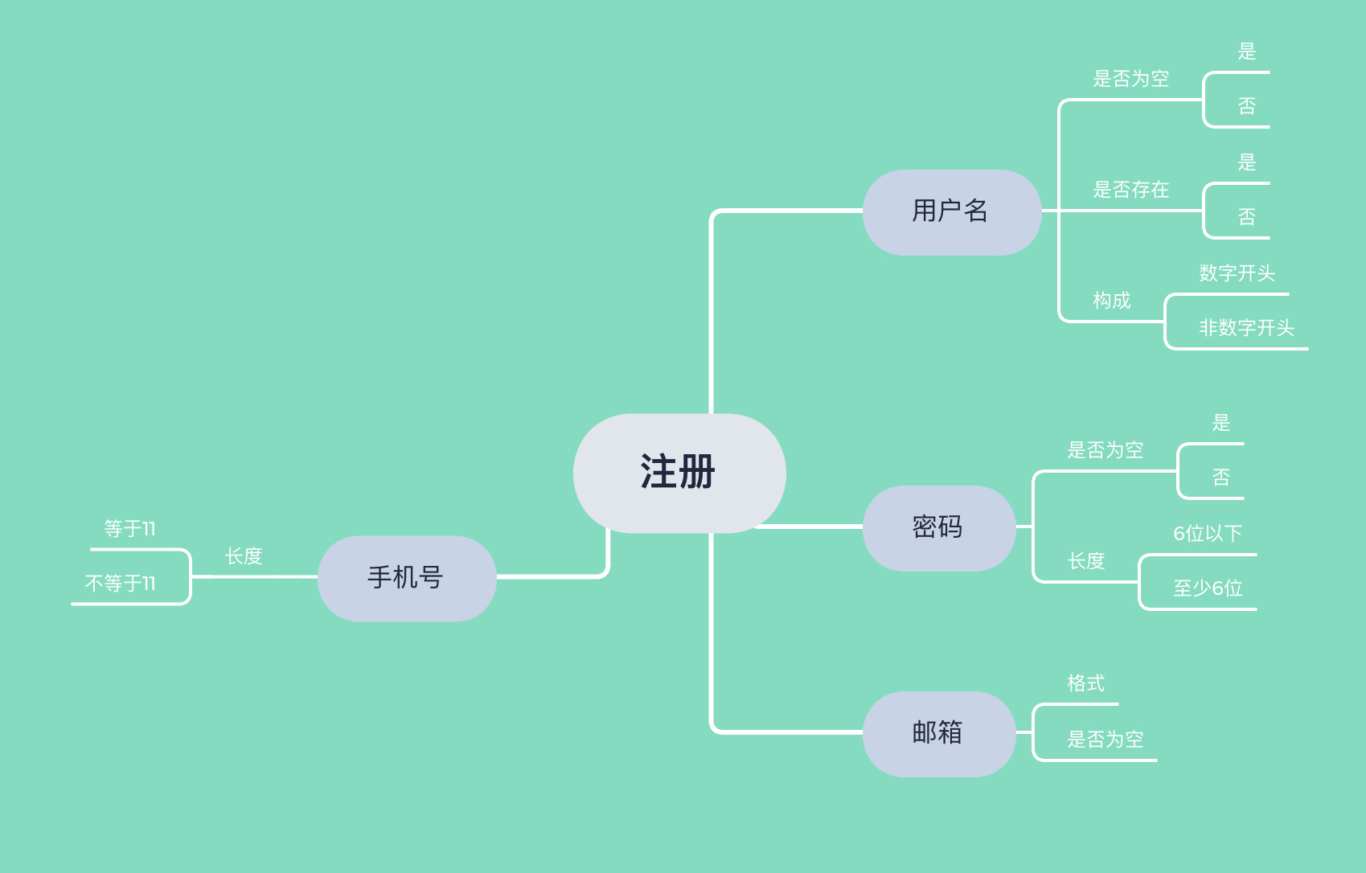
分析被测特征
注册测试因素和待测特征图

Slide 20
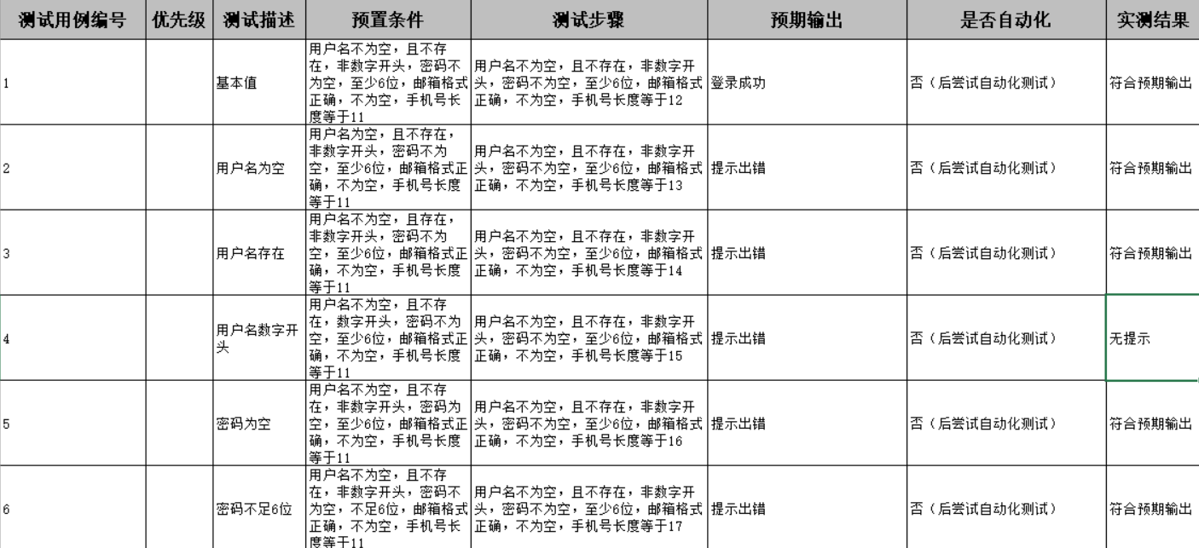
功能测试用例设计方法
基本值覆盖法
图为注册功能的部分测试用例

Slide 21
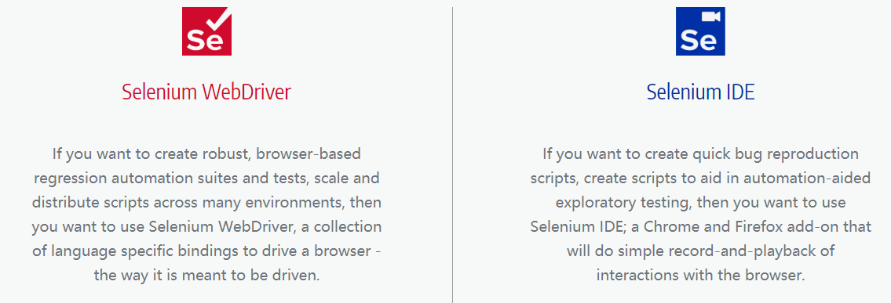
自动化测试工具选择

Slide 22
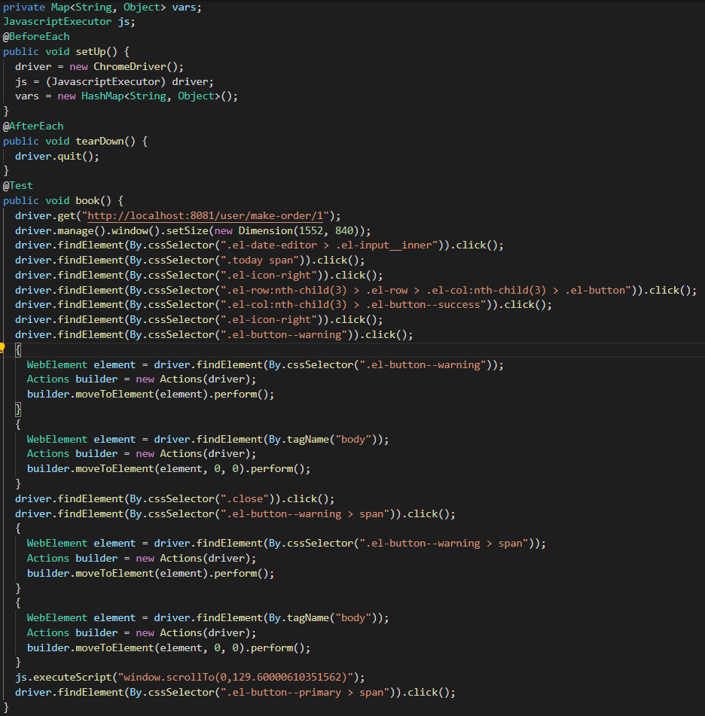
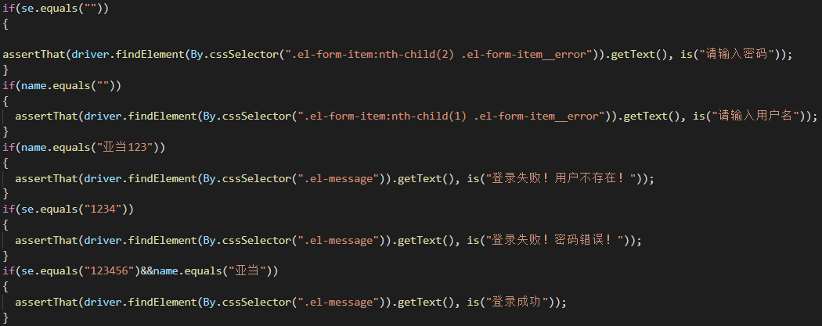
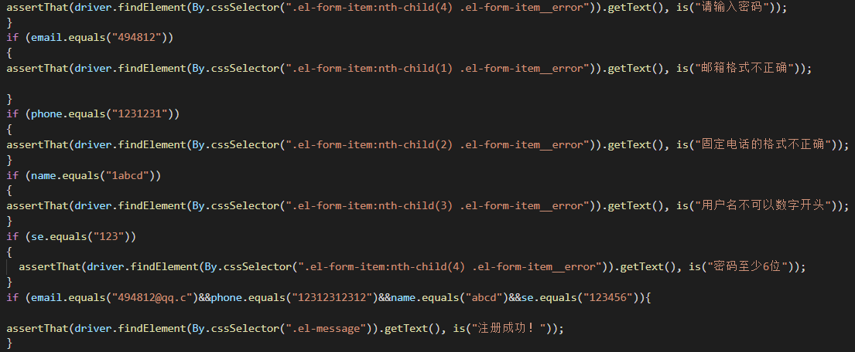
部分Selenium测试代码

Slide 23
系统性能测试
独立场景
01
混合场景
02

Slide 24
独立场景
针对部分关键功能单独进行并发执行
登陆
注册
从1到200的梯度加压的方式进行性能测试
评论

Slide 25
混合场景
针对有关联关系的交易进行并发执行
注册后登录
登陆后评论
针对不同的使用率选择不同加压方式进行性能测试
登陆后预约

Slide 26


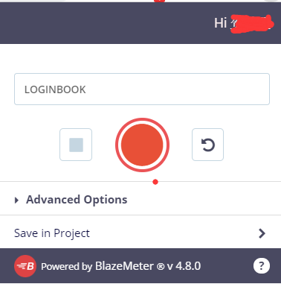
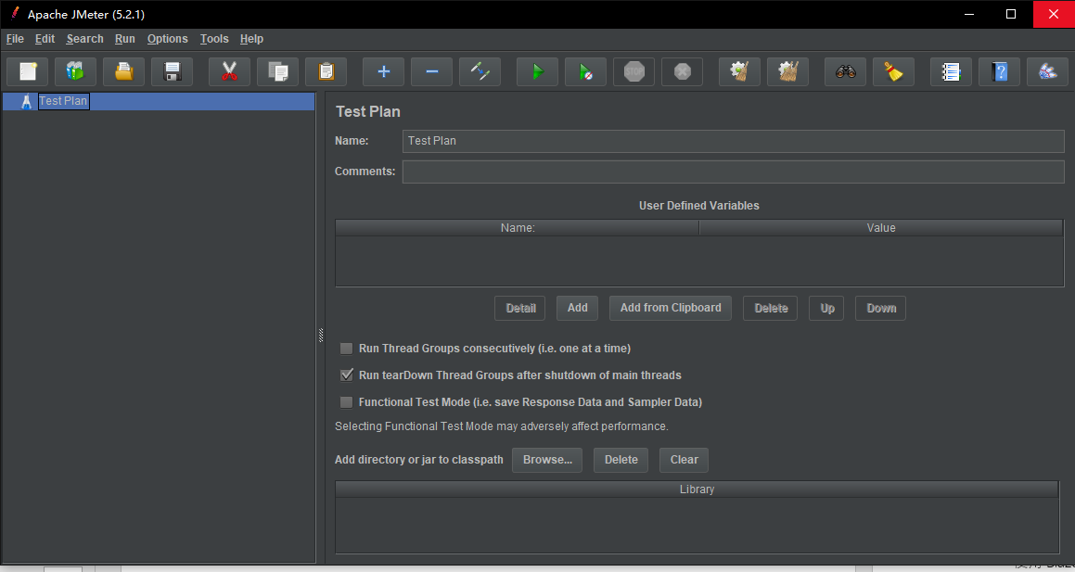
性能测试工具

Slide 27
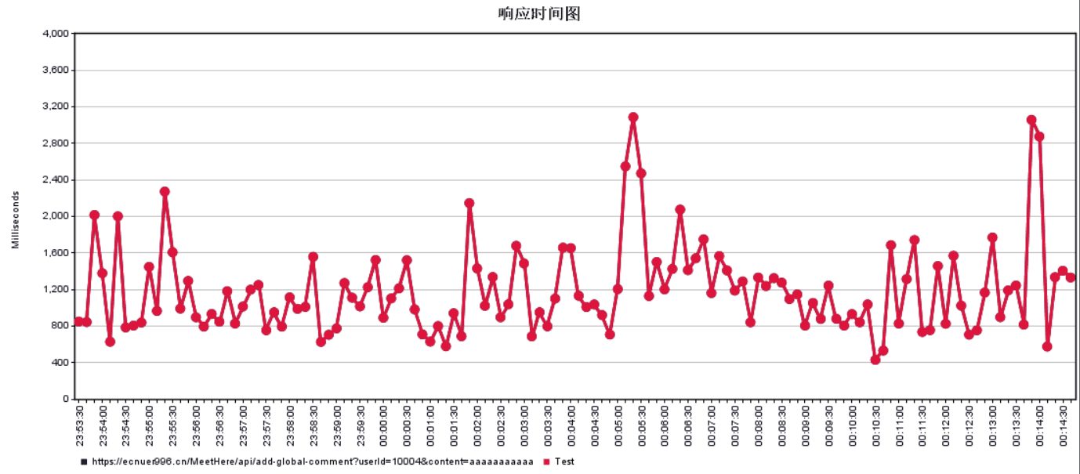
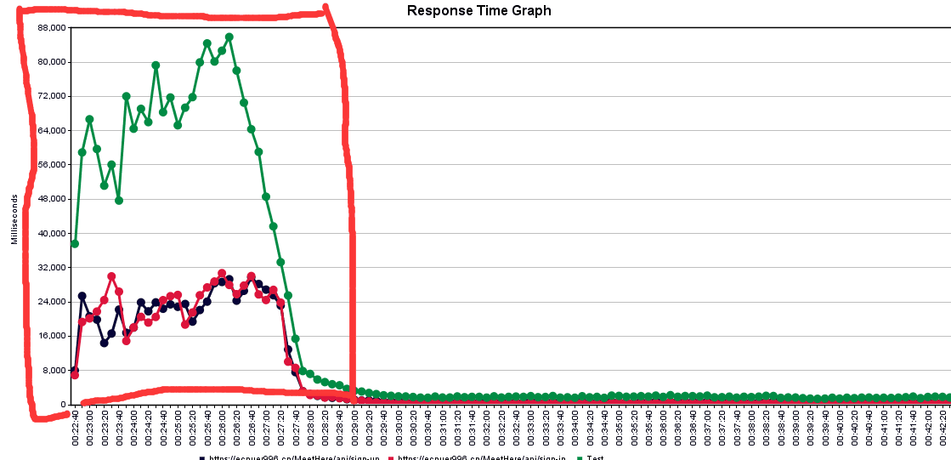
性能测试结果
对大部分测试而言，基本符合我们的要求，
但由于我们测试时尚未将前端和后端结合
而后端服务器时常不稳定导致部分测试时响应时间或者异常过多。
得出的结论是服务器的问题，未能找到解决方法。

Slide 28
04
项目总结

Slide 29
测试总结
后端单元测试
Swagger接口测试
采用代码覆盖，综合覆盖度达到80%，存在一些待解决问题。
采用手工测试，交互良好。
01
02
04
03
系统测试
性能测试
使用Selenium进行部分简单表单验证的自动化测试，复杂UI交互测试采用手工测试
采用Jmeter进行压力测试，服务器稳定性有待提高。

Slide 30
经验总结与感想
前端单元测试
测试驱动开发
涉及文件的接口测试
起初项目使用了经典的Javascript进行开发。
后使用Typescript进行重构，对前端代码进行模块化、接口化，并设想对前端进行一些单元测试。
迫于项目时间问题，未能进行前端单元测试。
由于开发经验的不足，项目开发前期没有写测试，在开发过程中使用了大量手工调试，相当于进行了大量的手工测试，而因此发现的缺陷并没有被记录下来。
而测试驱动开发才是更好的。
有待解决的问题

Slide 31
Thanks for Watching

